Slide 1
【大阪府版】高齢者住まいにおける外付けサービス利用の
適正化に向けた保険者用点検チェックシート
資料5-3
目次
０．はじめに
１．高齢者住まい入居者の特定方法について
２．いかなるサービス利用を不適切と考えるか
３．不適切な外付けサービスの利用実態の把握方法
効果的なケアプラン点検・事業者指導に向けた部署間の連携のイメージ
【ｽﾃｯﾌﾟ1】給付データからの絞り込み
【ｽﾃｯﾌﾟ2】認定データを活用した絞り込み
①認定データのみを活用した絞り込み
②認定データと給付データを用いた絞り込み
【ｽﾃｯﾌﾟ3】ケアプラン点検・事業者点検の実施
①対高齢者住まい事業者
②対ケアマネジャー・居宅介護支援事業所
③対介護サービス提供事業者
４．高齢者住まいにおけるサービス利用の適正化に向けた今後の課題
・・・１
・・・２
・・・３
・・・４
・・・５
・・・６
・・・８
・・・８
・・・９
・・・１１
・・・１１
・・・１２
・・・１４
・・・１５
平成３０年３月
大阪府福祉部高齢介護室

Slide 2
０．はじめに
○ 大阪府の平成２８年度の府内実態調査において、要介護度別に入居者に対する介護費を調査
したところ、住宅型有料老人ホーム及び特定施設の指定のないサービス付き高齢者住宅（以下
「高齢者住まい」という。） のなかには、要介護度３以上では特別養護老人ホームと比較しても、
より多額な介護費がかかっているケースが散見された。
○ 入居者による介護事業者の選択が可能であっても、外付けサービスの利用において適切では
ないサービス提供等が行われることがあれば、入居者の自立を阻害したり、一般の納税者に
過度の負担を生じさせかねないことや、高齢者住まい全体に対する信頼を損ないかねない。
このため、事業者には信頼を損なわない取組みが求められるとともに、保険者には外付けサービ
スの適正化を確保していく取組みが求められている。
○ 一方で、保険者が、高齢者住まいにおける外付けサービス利用の点検を行うためには、
①いかにして高齢者住まい入居者を特定するか、
②いかなるサービス利用を不適切と考えるか、
③いかにして不適切な外付けサービスの利用実態を把握するか、という課題が存在。
また、指導監督に当たっては、介護保険担当部署（介護給付、認定等の担当部署）と事業者
指導部署の連携が必ずしも十分でないという課題も存在。
○ 今般、大阪府では、高齢者住まいにおける介護保険サービスの利用の適正化を確保する観点
から、保険者がどういう手順に基づきサービス利用の点検を図っていくべきかの点検チェックリス
トを作成した。各保険者においては、本リストの活用を図っていただくとともに、事業者においても
自主的な介護サービスの質向上に向けた取組み等に活かしていただきたい。また、本リストに
ついては、今後の更なる改善に向け、積極的な提言や忌憚のない意見を期待したい。
1

Slide 3
１．高齢者住まい入居者の特定方法について
高齢者住まい入居者の給付実績等を特定し、傾向を把握するためには、以下の３方法が代表的。
（１）保険者において、住民票の住所地情報と高齢者住まいの住所地とが一致する被保険者番号を
ピックアップ
○ 高齢者住まい入居者におけるサービス利用実態の傾向を捉えるために、有効かつ効率的。
昨年度及び今年度に、府内の１１保険者において突合させた実績有。
× 保険者において、住民票を高齢者住まいに移していない人や他市町村に住民票がある人の
特定ができないという課題があり、捕捉率が約１/３に留まることや、住民票を高齢者住まいに
移している生活保護受給者割合が高く出がちという特徴がある。
（２）高齢者住まい併設型の「ケアマネ事業所」から利用者情報を抽出
○ 住民票を移していない人も含め、サービス利用実態を把握することが可能。
× 高齢者住まい入居者以外の当該ケアマネ事業所利用者のデータを拾ってしまう。
× ケアマネ事業所が併設・隣接していない高齢者住まいの利用者データを拾えない。
（３）集中減算の対象となっている利用者情報から「ケアマネ事業所」を特定
○ 訪問介護等の「集合住宅減算」「同一建物減算」の適用を受けている利用者に共通する「居宅
介護支援事業所」を特定することは可能。（１）よりも、データそのものは多く取れる。
× どこの高齢者住まいに入居しているかを直ちには特定できない。
※ 平成29年3月野村総合研究所「高齢者向け住まい及び住まい事業者の運営実態に関する調査研究」報告書によると、居宅介護支援事業所が
併設されている住宅型有料老人ホームは33.5%、サービス付き高齢者向け住宅は46.6%
○給付データを用いて、高齢者住まいごとのサービス利用の傾向
を捉えるためには、（１）のアプローチが有効ではないか。
○（３）のアプローチは、自治体レベルでの特性を捉えるのに有効。
2

Slide 4
２．いかなるサービス利用を不適切と考えるか
【不適切なサービス利用の考え方】
○ 例えば、区分支給限度額近くまでサービス利用を行っている事業者があるからと
いって、そのことを以て直ちに不適切なサービス利用と言えるわけではない。
状態像の維持・改善を図るため、必要なサービス利用を行わせることは、ＱＯＬ
（quality of life）の維持・向上の観点からむしろ重要である。
○ 不適切なサービス利用とは、事業者等による利益追求の結果、利用者の意向や
状態像に合っていないサービスが提供されているような場合のことを指すのではないか。
○ 特に、高齢者住まいでは集住度の高さゆえ、個別性のない画一的なプランにより、
効率性と利益追求のサービス提供が行われていないかを確認する必要がある。
【効率的なケアプラン点検の必要性】
○ 一方、やみくもにケアプラン点検や事業者への立入等を行うことは現実的ではない
ことから、悪質度の高い事業者を効率的に見つけ出していくことが重要である。
このため、国保連の給付費データや、要介護認定データなどを効果的に活用しながら、
ある程度、事業者を絞り込みをかけていくことが重要である。
各保険者において、介護保険担当部署と
事業者指導部署との連携が重要に！
3

Slide 5
３．不適切な外付けサービスの利用実態の把握方法
【給付実績等を活用した不適正・不正な給付の抽出・絞込みイメージ】
【ｽﾃｯﾌﾟ0】 高齢者住まいと住民票の住所地が一致する被保険者番号を抽出し、
高齢者住まい入居者を特定
【ｽﾃｯﾌﾟ1】 高齢者住まい入居者に係る給付実績等を用いて、区分支給限度額や頻回利用
などからみて、注意を要する介護事業者、ケアマネ事業者等を抽出
【ｽﾃｯﾌﾟ2】 可能であれば、認定データとも突合の上、ADL・IADLの観点からみて、不適正・
不正の可能性のある事業所やケアマネジャー等を絞り込み
【ｽﾃｯﾌﾟ3】 実際にケアプランを提出させたり、事業者等の点検等を行うことを通じて、
必要な指導等を実施
【ｽﾃｯﾌﾟ2】
可能なら認定データを活用した絞込み
ADL･IADLからみて、不適正・不正の可能性のある事業所・利用者の絞込み
【ｽﾃｯﾌﾟ3】ケアプラン点検・事業者点検の実施
【ｽﾃｯﾌﾟ1】
給付ﾃﾞｰﾀからの絞込み
給付実績を活用した事業所・利用者の抽出
ケアプランや介護事業者の点検を行い、理由等を確認した上で、必要な指導等を実施
給付実績
当該地域の給付実績
【ｽﾃｯﾌﾟ3】ケアプラン点検・事業者点検の実施
不適正な給付
不適正な給付
不適正な給付
不適正な給付
不正
不正
不正
不正
4

Slide 6
効果的なケアプラン点検・事業者指導に向けた部署間の連携のイメージ
主に、介護保険担当部署（介護給付、認定等の担当部署）が担当
■外付けサービスの利用実態の把握
【ｽﾃｯﾌﾟ1】給付データ
からの絞り込み
【ｽﾃｯﾌﾟ2】認定データを活用した絞り込み
①認定データのみを活用した絞り込み
②認定データと給付データを用いた絞り込み
関係者間で様々な情報を持ち寄り、
連携することによってこそ、
高い効果が期待
情報共有
主に、事業者指導部署が担当
【ｽﾃｯﾌﾟ3】ケアプラン点検・事業者点検の実施
■ケアプランの点検
➢対象：介護支援専門員、
・ケアプランの内容確認
・利用者の状態像とケアプラン（各サー
ビス内容）の妥当性の確認
など
⇒必要に応じて過誤申立、改善指導 等
■事業者指導（実地指導、監査）
➢対象：居宅介護支援、訪問介護、
通所介護事業所等
・ケアプランと各サービス計画との突合せ
・運営基準違反の確認
・不正な介護給付（架空請求・水増し請
求）等の確認 など
⇒必要に応じて過誤申立、改善指導、
改善勧告、改善命令、指定取消 等
情報共有
5
※ケアプランの点検を事業者指導部署が担当する場合も同様に連携

Slide 7
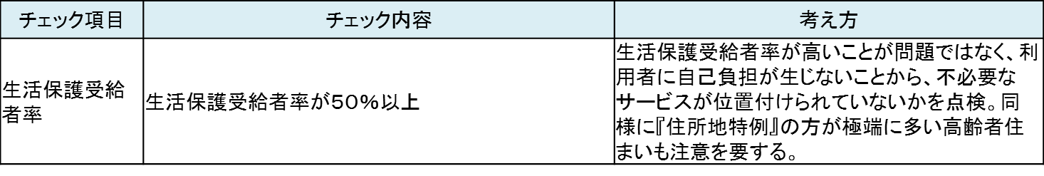
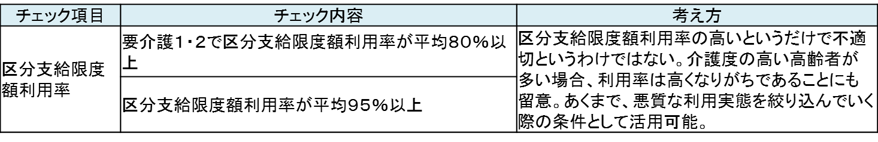
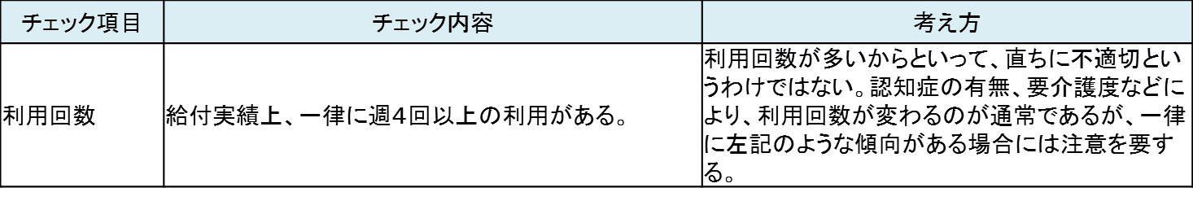
【ｽﾃｯﾌﾟ1】給付データからの絞り込み
⇒ 一つでも該当があれば「不適当」と判断していくのではなく、「入居者へのサービス提供の実態」等
を点検していく候補をスクリーニングする際の基準という位置付けであることに留意。
【入居者像】
【区分支給限度額】
【通所介護（デイサービス）】
6

Slide 8
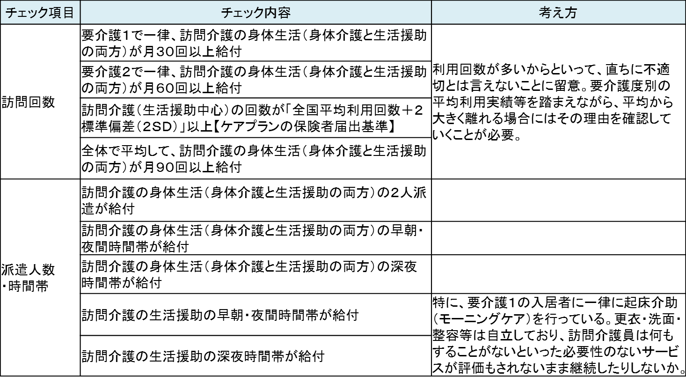
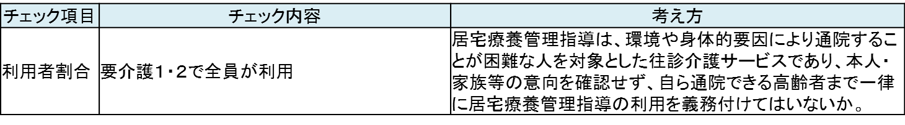
【訪問介護】
【居宅療養管理指導】
7

Slide 9
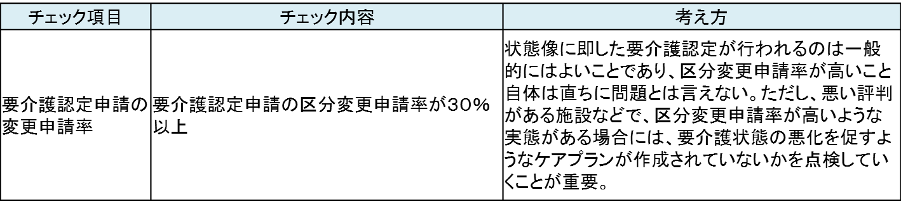
【ｽﾃｯﾌﾟ2】 認定データを活用した絞り込み
①認定データのみを活用した絞り込み
⇒ 一つでも該当があれば「不適当」と判断していくのではなく、「入居者へのサービス提供の実態」等
を点検していく候補をスクリーニングする際の基準という位置付けであることに留意。
【入居者像】
8

Slide 10
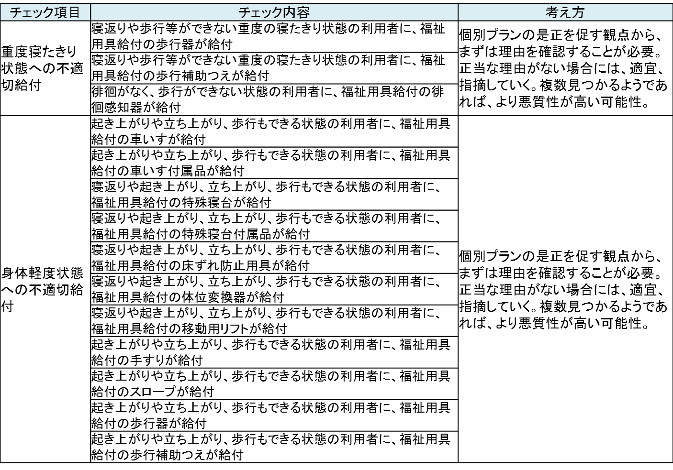
【ｽﾃｯﾌﾟ2】②認定データと給付データを用いた絞り込み
⇒ 以下の項目に該当する場合は、個別プランの理由を確認していくことが必要。
【ＡＤＬ、ＩＡＤＬと合っていないサービス利用の実態はないか】
9

Slide 11
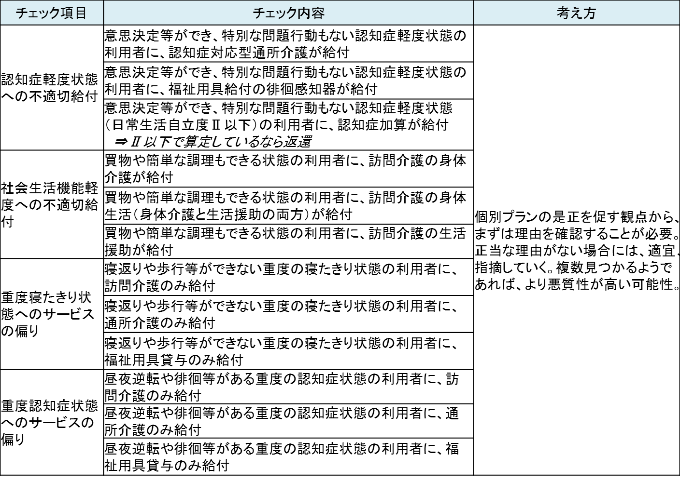
【状態像にそぐわないサービス利用の実態はないか】
10

Slide 12
【ｽﾃｯﾌﾟ3】ケアプラン点検・事業者点検の実施
○2017年8月に高齢者住まい事業者団体連合会が作成した「高齢者向け住まい事業者の
外付けサービスの適正な活用チェックリスト」も参考に、保険者が実際に点検・指導監督を
行う際の着眼点をとりまとめたもの。
○ｽﾃｯﾌﾟ１、２を踏まえた絞り込みが行われた事業者等や、悪い評判を聞くような事業所等
を中心に、適時、実際にケアプラン点検・事業者点検を実施していくことが重要である。
① 対 高齢者住まい事業者
○アセスメントや入居者の意向が尊重されず、入所者に併設事業所等の利用を義務付けている。
○「併設の訪問介護事業所により２４時間安心の介護」、「併設のデイサービス（通所等）をご利用
いただきます」など併設事業所の利用を前提とした広告表示をしている。
（有老指針8(7)ロ、高齢者居住安定確保基本方針五4、居宅介護支援等運営基準1条の2_2項、3項、4条2項違反）
○介護付きホーム（特定施設入居者生活介護）の指定を受けていないのに、「介護付き」「ケア付き」
の広告表示をしている。（参考）介護付きホーム（特定施設入居者生活介護）の指定を受けていない住宅型有料老人ホームやサービス付き高齢者向け住宅は、「介護付き」「ケア付き」と表記してはならない（有老指針別表）
○住宅型有料老人ホームやサービス付き高齢者向け住宅と、併設の小規模多機能型居宅介護や
定期巡回・随時対応型サービスが、セットであるような広告を行っている。
（有老指針8(7)ロ、高齢者居住安定確保基本方針五4、居宅介護支援等運営基準1条の2_2項、3項、4条2項違反）
○法人として、系列の通所介護事業者、訪問介護事業者に対する目標利用額や
目標回数を設定し、ケアマネジャーに指示している。
11

Slide 13
② 対 ケアマネジャー・居宅介護支援事業所
【全サービス共通】 介護保険サービスの適正な利用
○アセスメントや入居者の希望確認を行わず、要介護度に応じて、一律のケアプランを押し付けている。
（居宅介護支援等運営基準1条の2_2項、3項、4条2項違反）
【通所介護】 アセスメント・入居者の希望による利用
○アセスメントに基づく課題抽出をせず、要介護度に応じて、入居者に併設デイサービスの利用を義務
付けている。（居宅介護支援等運営基準1条の2_2項、3項、4条2項違反）
例）要介護１なら週４～５回、要介護２なら週５～６回、要介護３以上は毎日等入居者の希望を無視して通所介護を
利用させている。
○入居者の希望を無視してデイサービスを利用させている。入居者は嫌々デイサービスで時間を
過ごし、常に居室に戻りたいと思っている。（居宅サービス等運営基準98条1号違反)
例）昼食後は居室で休みたいので、デイサービスから居室に戻って昼寝をしているが、通所介護を算定している。
【訪問介護】 アセスメントに基づくケアプラン
○職員の勤務シフトやサービス提供実態を踏まえて、サービスありき、いわば“後付け”で、訪問介護を
算定できるサービスを見つけて、ケアプランを策定し、それに基づき、介護保険の請求を行う例。
（居宅介護支援等運営基準13条、居宅サービス等運営基準23条1号、24条1号違反）
○アセスメントの結果に基づかず、要介護度に応じて、一律のケアプランが策定されている。その結果
として、自立支援の観点が不足する、できることは利用者自らが行うといった前提に反した不要な
サービスが行われているが、ケアプランの見直しがなされていない。
（居宅介護支援等運営基準1条の2_2項、3項、13条違反）
例）ある入居者は、朝・夕の着替え、身支度ができるのに、ケアプランに、訪問介護の起床介助や就寝介助を盛り込ん
でいる。特に要介護１・２の入居者に、全員、起床介助、就寝介助を盛り込んでいる場合は、注意深い検証が必要で
ある。
12

Slide 14
【小規模多機能・定期巡回】
○入居者の希望・選択に基づかず、一律、併設等の事業所による、小規模多機能型居宅介護や
定期巡回・随時対応型サービスを利用させている。
（居宅介護支援等運営基準1条の2_2項、3項、4条2項違反）
【通所リハ・訪問リハ・訪問看護その他】
○アセスメントを軽視し、リハビリや健康管理（医療系サービス）の必要性を勘案せず、一律、
高齢者向け住まいに併設する通所介護や訪問介護のみを優先したケアプランを押し付けている。
（居宅介護支援等運営基準1条の2_１項、2項、3項違反）
13

Slide 15
③ 対 介護サービス提供事業者
【通所介護】正しい職員配置（デイと住まい）
○通所介護の職員が、通所介護のサービスを離れ、通所介護を利用していない他の入居者の
ナースコールの対応をしている。この時、通所介護の人員基準を満たしていない。
（居宅サービス等運営基準93条違反）
○当日の通所介護の利用者ではない入居者が、通所介護のスペースで昼食を食べていて、全体で
みると、通所介護の定員をオーバーしている。（居宅サービス等運営基準102条違反）
【訪問介護】 ケアプランに基づくサービス、訪問介護は１対１ 別に高齢者向け住まい職員
○無理に訪問介護を算定するため、実際にサービス提供した時間帯と、訪問介護記録やケアプランが
異なる。（居宅サービス等運営基準19条、39条違反）
○その時間帯に勤務しているすべての職員が、１対１で「訪問介護」を提供していることになっているが、
実際には他の入居者のケア・サポートも行っている。（居宅サービス等運営基準23条1号違反）
例１）同じ時間帯に見守りが必要な入居者が15人昼食をとっている。4人のスタッフがいるが、4人とも介護保険の
訪問介護を用いて1対1で食事介助をしていることになっているが、実際には、他の11人のサポートも行っている。
例２）夜間は、1フロアに職員が1名しかいないが、その職員が訪問介護に入っている。他の入居者がナースコールで
呼んだ時には、訪問介護サービスを提供中でもナースコールに対応している。
14

Slide 16
４．高齢者住まいにおけるサービス利用の
適正化に向けた今後の課題
○ 今後、府内保険者において、本点検チェックシートの活用が図られるだけでなく、チェックリストの
周知等が進むにつれて、事業者等が自主的に質の向上に向けた取組みを推進していくことが望ましい。
○ 一方で、事業者等の行動が巧妙化し、高齢者の状態像の維持・改善に繋がらないような新たな
サービス利用の実態が見えてきた場合には、大阪府・府内保険者が連携の上、不断にチェックリストを
見直していくことが必要である。
○ なお、認定データと給付費データの突合については、独自に民間システムを導入している府内保険
者が１３あるが、それ以外の保険者においては実施されてこなかったものと考えられる。
実際には、国民健康保険中央会が作成した、認定調査情報を適正化システムに取り込むための「国
保連合会向け認定情報作成ソフト」が従前からあったものの、府内では保険者が配布を希望しなかっ
たことから、活用が図られてこなかった経緯があるが、他県においては同ソフトを活用し、認定情報と
利用サービスの内容を突合する「認定調査状況と利用サービス不一致一覧表」を国保連で作成（保険
者から国保連に委託）し、保険者に情報提供しているような実例もみられる。
こうした実例や、平成３０年度から、「要介護認定データ」を国保連経由で国に提出することを義務付
けられたという経緯等も踏まえ、高齢者住まいに限った議論ではないが、今後、大阪府において、認定
情報を活用した新たな適正化策の枠組みの検討に向け、大阪府、府内保険者、国保連との議論（市町
村ワーキングなど）を行っていく必要がある。
15

